Slide 1
Воспитатель. Учитель.
ПЕДАГОГ!

Slide 2
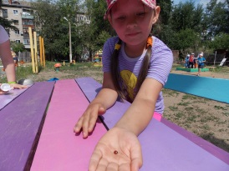
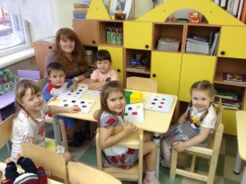
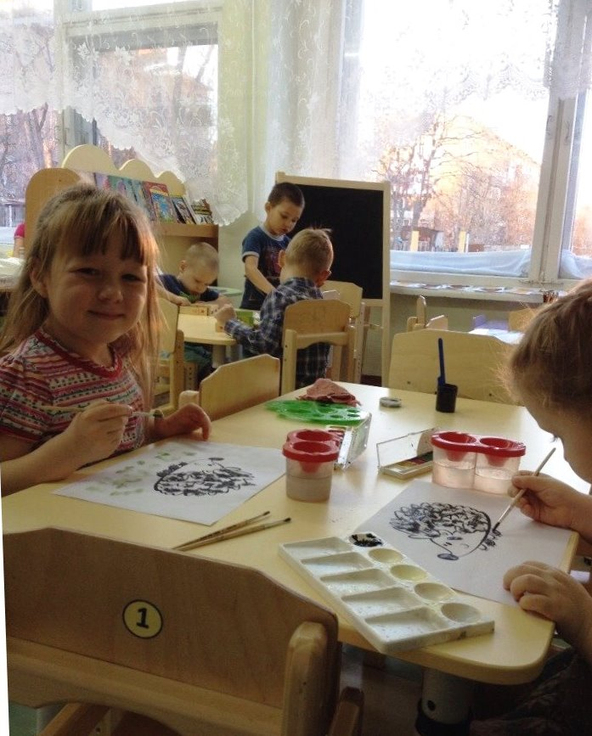
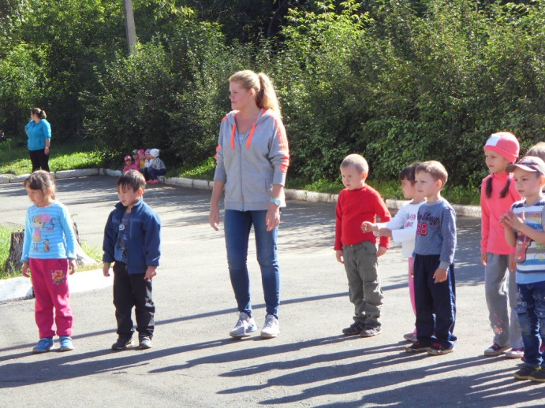
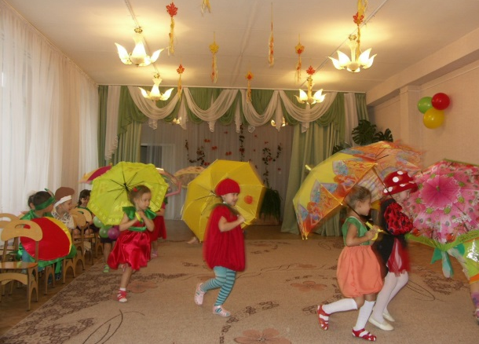
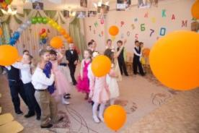
В 2013 году, после учебы в ПГИИК, я пришла в детский сад.
На следующие четыре года мы стали семьей с 3-летними тогда «птенчиками».

Slide 3
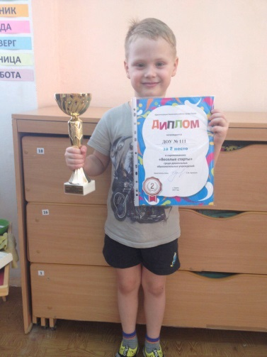
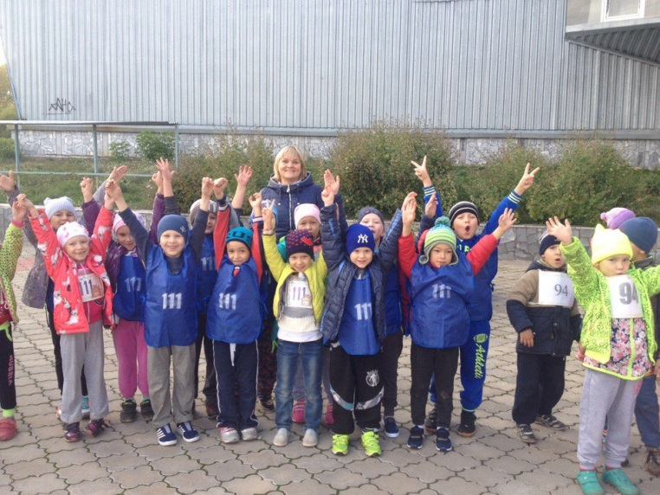
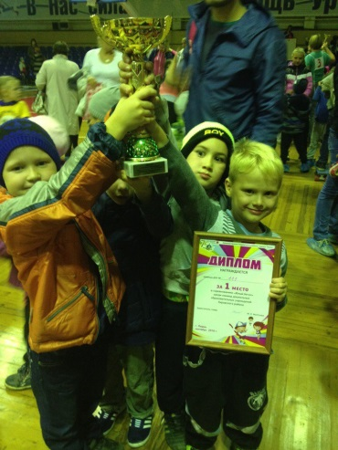
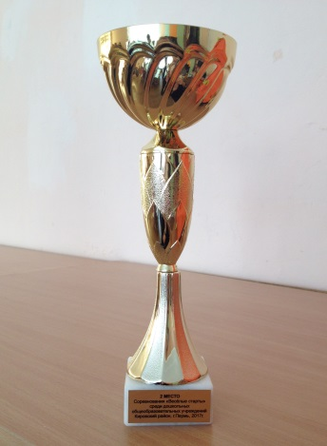
Мы вместе добились своих первых успехов. Ребята завоевывали первые медали и кубки….

Slide 4
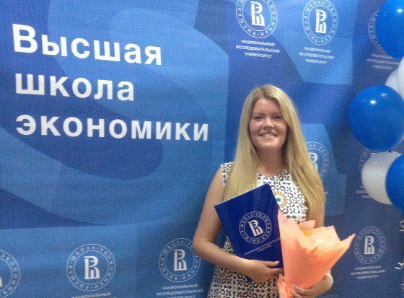
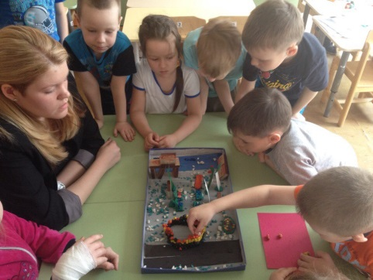
А я получила первую категорию и еще одно образование («Менеджмент организации» НИУ ВШЭ)…
Дети выросли. И выросла я. И пришло время двигаться дальше…

Slide 5
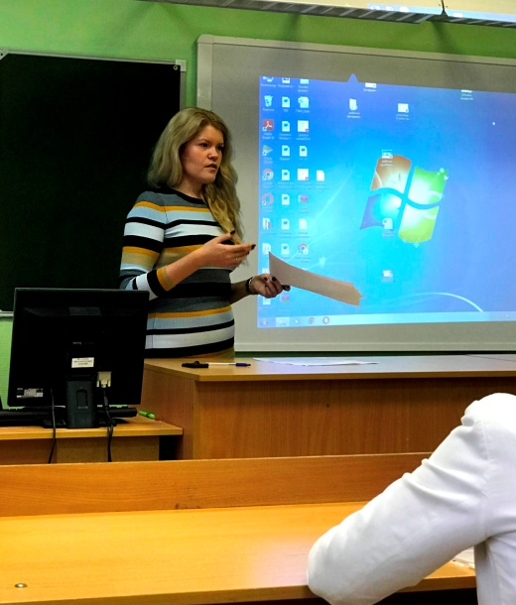
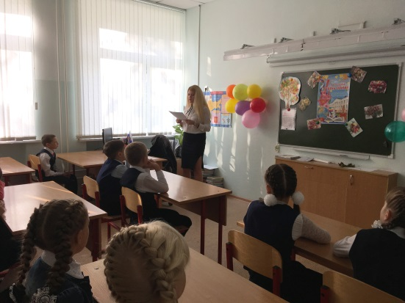
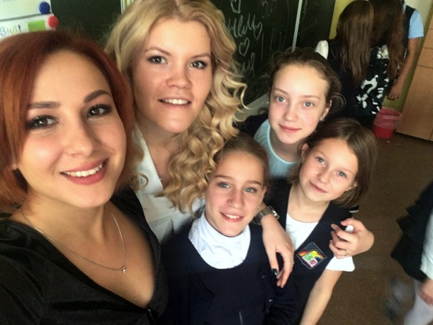
И в сентябре 2018 года я перестала быть воспитателем, стала учителем.
Но так и осталась ПЕДАГОГОМ!

